Slide 1
TRAUMA KIMIA
PADA MATA
Dr. ANDRINI ARIESTI SpM
BAGIAN ILMU KESEHATAN MATA
FK UNAND/RS.DR.M.DJAMIL
PADANG

Slide 2
DEFINISI
Trauma mata adalah tindakan sengaja maupun tidak yang menimbulkan perlukaan mata.
merupakan kasus gawat darurat mata.
Trauma kimia pada mata merupakan trauma yang mengenai bola mata akibat terpapar bahan kimia baik yang bersifat asam atau basa yang dapat merusak struktur bola mata tersebut.

Slide 3
JENIS JENIS TRAUMA KIMIA
TRAUMA ASAM
TRAUMA BASA

Slide 4
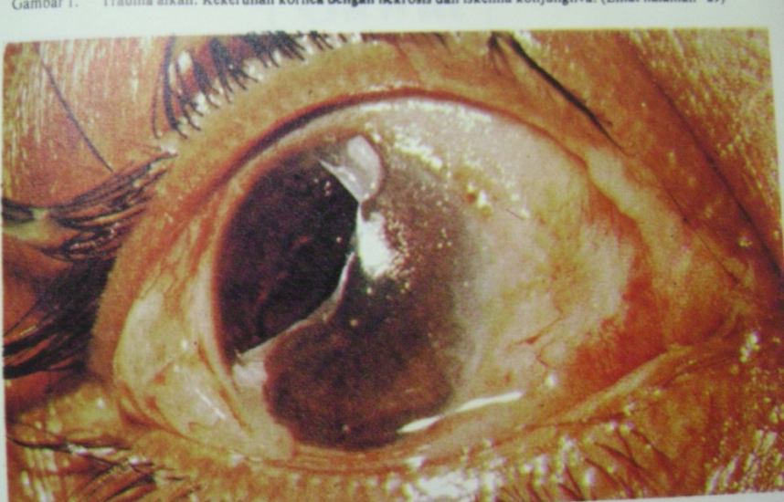
TRAUMA ASAM
Trauma asam merupakan salah satu jenis trauma kimia mata yang disebabkan zat kimia bersifat asam dengan pH < 7.

Slide 5
Kurang berbahaya
Kerusakan jaringan terlokalisir
pH<2,5 → proteksi kornea → kerusakan kecil
Kecuali : - Asam hidroflorida
- Asam berisi metal berat

Slide 6
Etiologi Bahan kimia asam
asam sulfur
asam hidroklorida (HCl)
asam nitrat
asam asetat (CH3COOH)
asam kromat (Cr2O3)
asam hidroflorida.

Slide 7
Baterai mobil .
Mengandung asam sulfat H2SO4
Asam Hidroflorida dapat ditemukan dirumah pada cairan penghilang karat, pengkilap aluminum, dan cairan pembersih yang kuat .
Pada Industri (pembersih dinding, glass etching (pengukiran pada kaca dengan cairan kimia), electro polishing, dan penyamakan kulit., fermentasi pada pengolahan bir).

Slide 8
Patofisiologi
Bahan kimia asam
Asam cenderung berikatan dengan protein →Menyebabkan koagulasi protein plasma.
Koagulasi protein ini, sebagai barrier yang membatasi penetrasi dan kerusakan lebih lanjut.
Luka hanya terbatas pada permukaan luar saja.
Pengecualian terjadi pada asam hidroflorida. Bahan ini merupakan suatu asam lemah yang dengan cepat menembus membran sel .

Slide 9
Penatalaksanaan
Periksa PH dengan kertas lakmus .
Irigasi jaringan yang terkena secepat-cepatnya, selama mungkin untuk menghilangkan dan melarutkan bahan yang mengakibatkan trauma.Irigasi dapat dilakukan dengan garam fisiologi atau air bersih lainnya paling sedikit 15-30 menit.
Bersihkan sisa zat kimia di fornik konjungtiva dengan kapas lidi.
Anestesi topikal (blefarospasme berat)
Antibiotik → bila perlu
Biasanya trauma akibat asam akan normal kembali,sehingga tajam penglihatan tidak banyak terganggu.

Slide 10
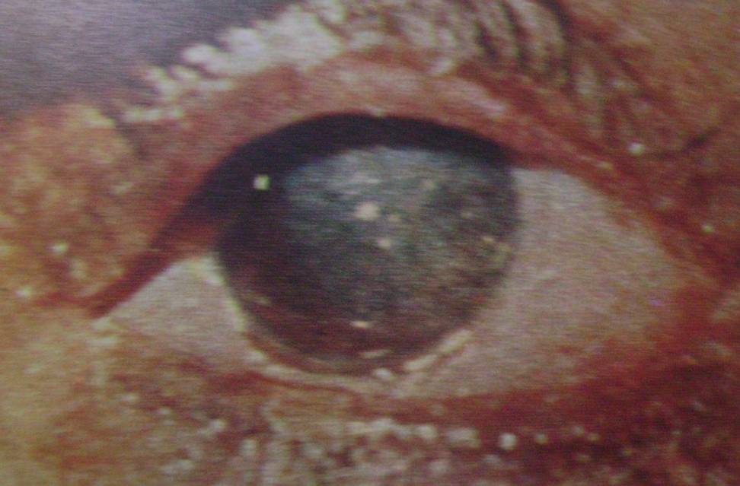
TRAUMA BASA (ALKALI)
Trauma akibat bahan kimia basa akan memberikan akibat yang sangat gawat pada mata.
Alkali akan menembus dengan cepat kornea, bilik mata depan, dan sampai pada jaringan retina.

Slide 11
Trauma kimia alkali
Lebih destruktif
Merusak kornea & lensa → SAPONIFIKASI ( reaksi penyabunan )
Berat kerusakan tergantung :
- volume
- konsentrasi

Slide 12
Etiologi
Semen
Soda kuat
Amonia
NaOH
CaOH
Cairan pembersih dalam rumah tangga

Slide 13
Patofisiologi trauma basa
Bahan kimia alkali → pecah atau rusaknya sel jaringan dan rx persabunan disertai disosiasi asam lemak membran sel
→ penetrasi lebih lanjut → Mukopolisakarida jaringan menghilang & terjadi penggumpalan sel kornea
→ Serat kolagen kornea akan membengkak & kornea akan mati → Edema
→ terdapat serbukan sel polimorfonuklear ke dalam stroma,cenderung disertai masuknya pemb.darah (Neovaskularisasi)
→ Dilepaskan plasminogen aktivator & kolagenase (merusak kolagen kornea →Terjadi gangguan penyembuhan epitel
→ Berkelanjutan menjadi ulkus kornea atau perforasi ke lapisan yang lebih dalam

Slide 14
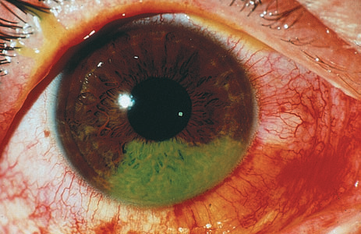
Klasifikasi Hughes
Derajat I
Prognosis baik.
Terdapat erosi epitel kornea
Tidak ada iskemia dan nekrosis kornea. ataupun konjungtiva

Slide 15
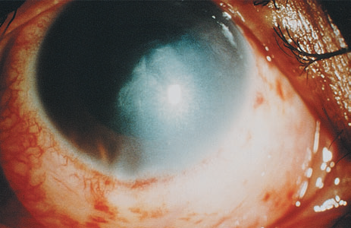
Derajat II
Prognosa baik
Pada kornea terdapat kekeruhan
yang ringan.
Iskemia < 1/3 limbus

Slide 16
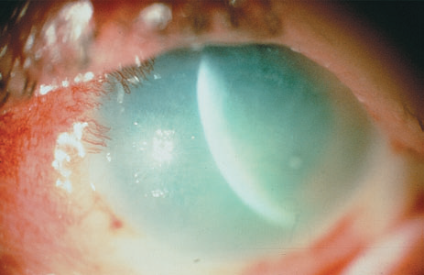
Derajat III
Prognosis baik
Kekeruhan kornea sehingga sulit melihat iris & pupil secara jelas
Terdapat iskemia 1/3 sampai ½ limbus & nekrosis ringan kornea dan konjungtiva

Slide 17
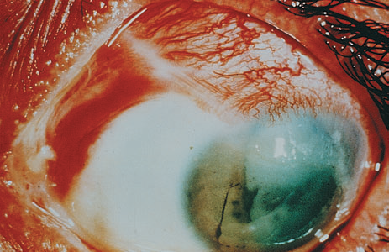
Derajat IV
Prognosis buruk
Kekeruhan kornea pupil tidak dapat dilihat
Konjungtiva dan sclera pucat.
Iskemia > ½ limbus

Slide 18
Penatalaksanaan
1. Pemeriksaan kertas lakmus .
2.Irigasi dengan garam fisiologik selama mungkin (2000 ml selama ±30menit)
3.Bila penyebab CaOH diberi EDTA (bereaksi dengan basa pada jaringan)
4.Antibiotik mencegah infeksi.
5.Siklopegi mengistirahatkan iris, mengatasi iritis.
6.Anti glaukoma mencegah glaukoma sekunder

Slide 19
7.Steroid (7 hari pertama) anti inflmasi.
8.Kolagenase inhibitor (sistein, 1 minggu)menghilangi efek kolagenase.
9.Vitamin C membentuk jaringan kolagen.
10.Bebat (perban) pada mata, lensa kontak lembek dan tetes air mata buatan.
11.Operasi keratoplasti bila kekeruhan kornea sangat mengganggu penglihatan.

Slide 20
Komplikasi
1.Simblefaron, perlengketan antara konjungtiva palpebra dankornea.
2.Kornea keruh, edema, neovaskuler
3.Katarak traumatik,.Trauma basa pada permukaan mata sering menyebabkan katarak, selain menyebabkan kerusakan kornea,konjungtiva, dan iris
4.Phtisis bulbi, bola mata mengecil.

Slide 21
PENATALAKSANAAN UMUM TRAUMA KIMIA PADA MATA
4 tujuan utama dalam mengatasi trauma pada mata :
1.Memperbaiki penglihatan.
2.Mencegah terjadinya infeksi.
3.Mempertahankan arsitektur mata.
4.Mencegah sekuele jangka panjang.

Slide 22
PROGNOSIS
Derajat iskemia konjungtiva dan pembuluh darah daerah limbus adalah indikator tingkat keparahan cedera dan prognosis penyembuhannya.
Makin besar iskemia dari konjungtiva dan pembuluh darah limbus, luka yang terjadi akan makin parah.
Trauma basa prognosisnya biasanya lebih buruk dari trauma asam.

Slide 23
PENATALAKSANAAN UMUM TRAUMAKIMIA PADA MATA
1.Irigasi (30 menit) & periksa PH dengan kertas lakmus.
2.Diberi pembilas : idealnya dengan larutan steril dengan osmolaritas tinggi seperti larutan amphoter (Diphoterine) ataularutan buffer (BSS atau Ringer Laktat) . Larutan garam isotonis
3.Irigasi sampai 30 menit atau PH normal. Bila bahanmengandung CaOH berikan EDTA.

Slide 24
4.Pemeriksaan oftalmologi menyeluruh.
5.Cederanya ringan, pasien dapat dipulangkan dengan diberikanantibiotik tetes mata, analgesic oral, dan perban mata
6. diberi siklopegi.
7.Steroid topikal untuk mencegah infiltrasi sel radang.
8.Vitamin C oral

Slide 25
Patofisiologi
Bahan kimia alkali →
Pecah atau rusaknya sel jaringan dan Persabunan disertai disosiasi asam lemak membran sel →
penetrasi lebih lanjut→
Mukopolisakarida jaringan menghilang & terjadi penggumpalan sel kornea→
Serat kolagen kornea akan membengkak & kornea akan mati → Edema
→ terdapat serbukan sel polimorfonuklear ke dalam stroma,cenderung disertai masuknya pemb.darah (Neovaskularisasi) →
Dilepaskan plasminogen aktivator & kolagenase (merusak kolagen kornea) →
terjadi gangguan penyembuhan epitel → berlanjut menjadi ulkus kornea atau perforasi ke lapisan yang lebih dalam

Slide 26
The most common alkalis causing injury are:
• ammonia (NH3; sering ditemui pada alat pembersih rumahtangga dan dapat menimbulkan kerusakan yang serius .
• lye (NaOH; a common ingredient in drain cleaners and causing the most serious injury);
• potassium hydroxide (KOH);
• magnesium hydroxide (Mg[OH]2); and
• lime (Ca[OH]2; the most common cause, which fortunately does not inflict as much damage as rapidly penetrating alkalies do).

Slide 27
The most common acids causing injury are:
• sulfuric (H2SO4; the most common cause:
an ingredient in automobile batteries2);
• sulfurous (H2SO3);
• hydrofluoric (HF; rapidly penetrating and
causing the most serious injuries2);
• acetic (CH3COOH);
• chromic (Cr2O3); and
• hydrochloric (HCl).

